Slide 1
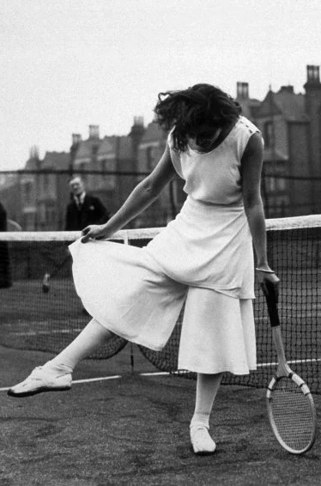
Спортивный стиль в 60-х годах.

Slide 2
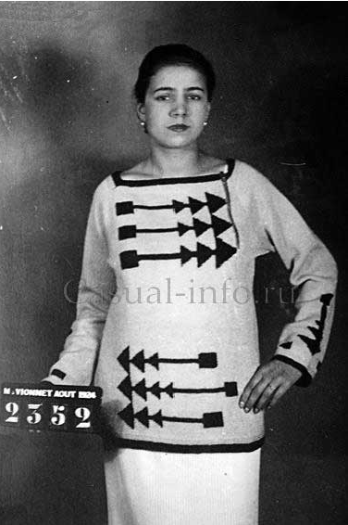
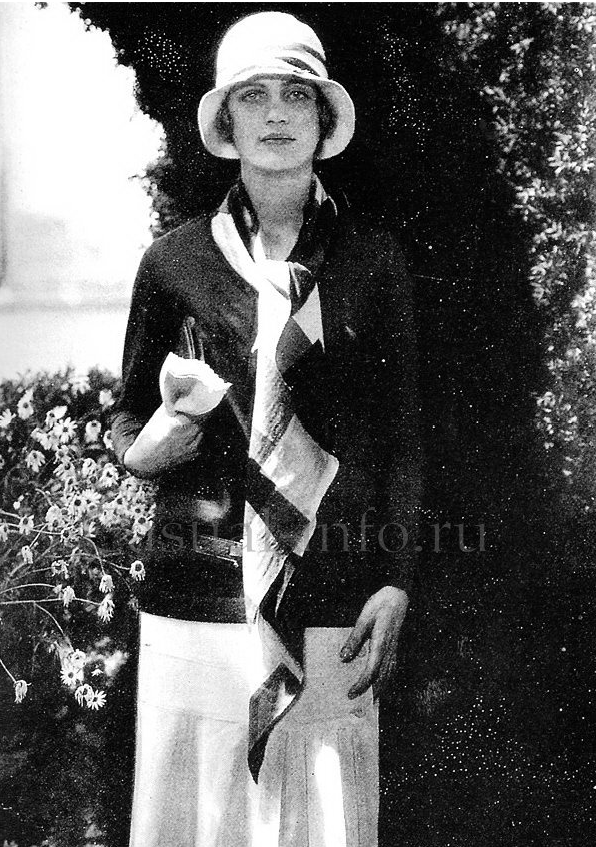
Начало развития
Модель Ли Миллер в трикотажном
костюме Шанель, 1920-е г.
В начале 20 века, кутюрье, имена которых связаны с понятием «высокая мода» стали создавать одежду для спорта и отдыха. Одним из яростных пропагандистов комфортной одежды для женщин была Коко Шанель (Chanel), начавшая создавать дамские костюмы из трикотажа, утверждающая, что женщина может носить брюки, удобную обувь, заимствовать модели мужского гардероба, купаться на пляже в открытом купальном костюме, загорать, активно отдыхать и заниматься спортом, что должно быть такое понятие, как курортная мода, с легкой и практичной одеждой.

Slide 3
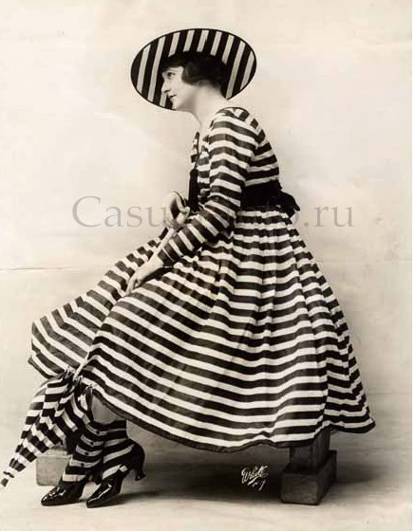
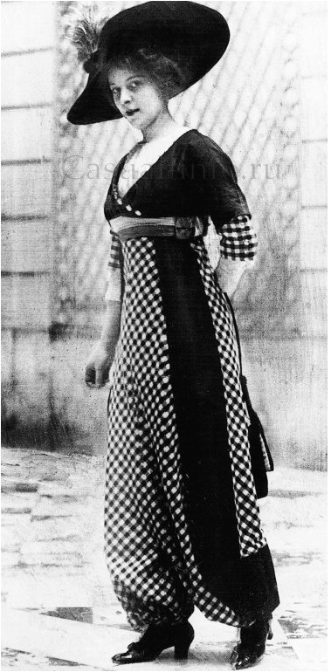
Первая спортивная одежда
Костюм для прогулки
Производители одежды, создавая модели, отражающие модные тенденции своего времени, не забывали и о новом мировом увлечении – спорте и активном отдыхе. Появлялись компании, создающие вещи из трикотажа и легких тканей, предназначенные для прогулок, для спортивных игр на воздухе, для зрителей, посещающих спортивные соревнования, процветала пляжная мода.
Костюм для пляжа

Slide 4
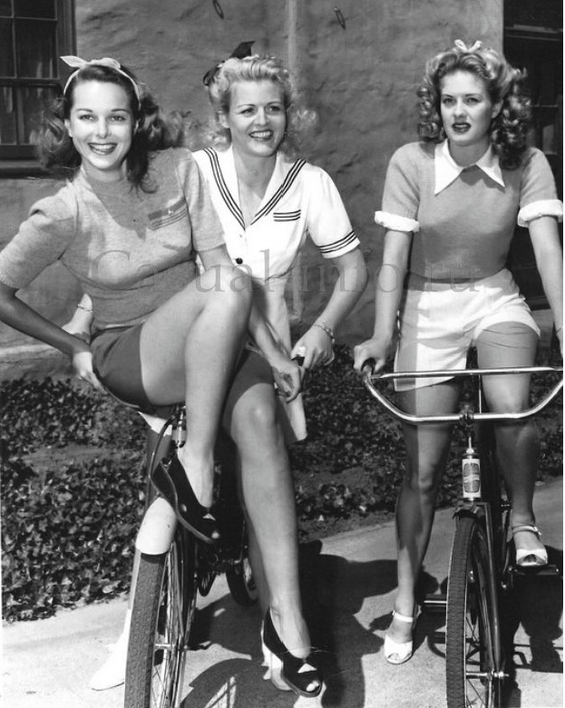
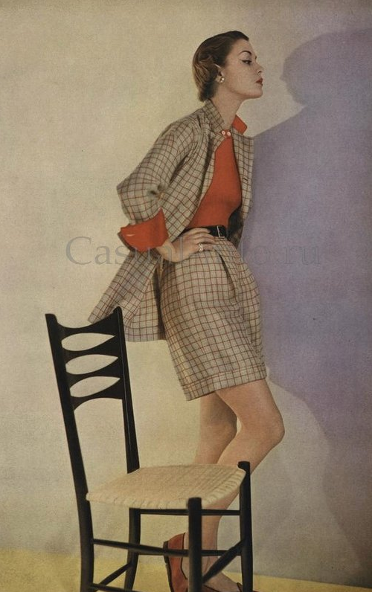
Помощь зарубежных дизайнеров
Мода и спорт, дизайнер Тина Лисер, Vogue.
Американские дизайнеры и производители одежды первой половины 20 века, работающие в нише повседневной одежды, внесли огромный вклад в развитие спортивного стиля, они разрабатывали демократичные функциональные и комфортные модели для каждого дня, адаптируя для обычной жизни вещи, считавшиеся ещё недавно сугубо спортивными, соединяя спорт и моду. Одежда для досуга и активного отдыха 1930-х – 1960-х годов является предвестником современного направления спорт-шик.
Спортивный стиль

Slide 5
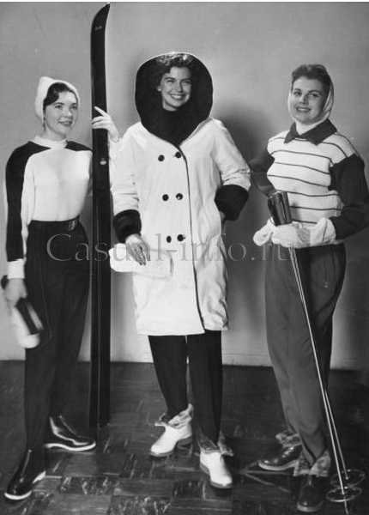
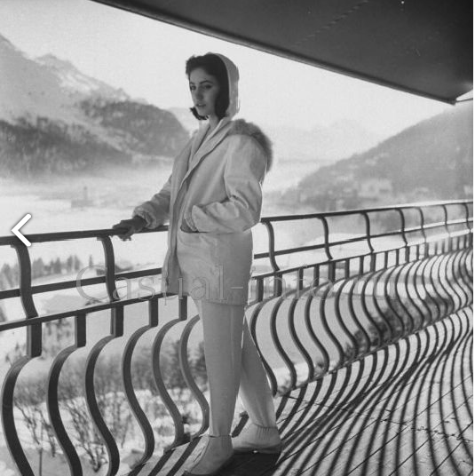
Конец спортивной моды
В 1950 и 1960-е годы спортивно-досуговая тематика в моде немного отошла на второй план. Люди были увлечены другими модными играми, но новые тенденции, зародившиеся в начале 20 века, уже не могли бесследно исчезнуть, поэтому модельеры, создающие облик этих десятилетий, демонстрировали своё дизайнерское видение спортивного стиля.
Спортивный стиль остался вечной темой, получившей дальнейшее развитие в последующие десятилетия.
Зимний спортивный стиль
Спортивный стиль

Slide 6
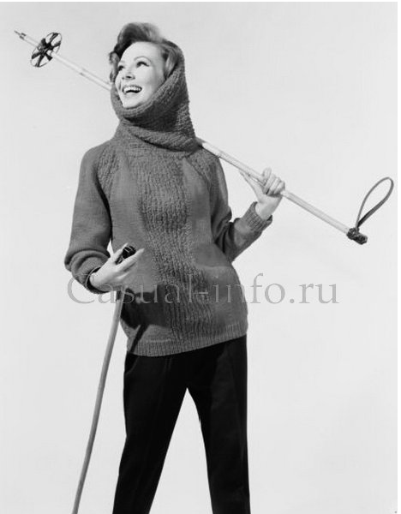
Спасибо за внимание!

